Slide 1

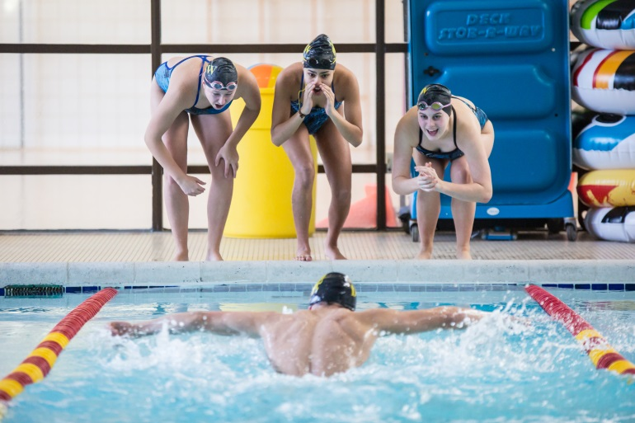


Schuhl Sportmannschaften
Aug 2026

Slide 2


Unsere Sportmannschaften werden nach Saison angeboten/Our teams are offered by season
Saison/ Season
Saison/Season | Sportart | Teams
Herbst/Fall | Fußball Langlauf Frauen Volleyball | Soccer Cross Country Women Volleyball
Winter | Basketball Schwimmen | Basketball Swimming
Frühling/ Spring | Tennis Leichtathletik Co-Ed Volleyball | Tennis Track Co-Ed Volleyball

Slide 3
Zeitleiste der Saison/ Timeline
Saison/ Season | Zeitleiste/Timeline | Sportarten/ Teams
Herbst/ Fall | Aug 25- 6. Nov | Soccer, Volleyball, Cross Country
Winter | Nov 9- 5. March | Basketball Swimming
Frühling/ Spring | March 8- 4. June | Tennis, Track, Co-Ed Volleyball

Slide 4

Varsity Team
- Klassen 9-12 / Grades 9-12
Middle School Team
- Klassen 7-8 Wettkampfmannschaft / Grades 7-8 Competitive Team
- 6. Klasse wird Teil des Wettbewerbsteams sein, wenn die Zahl der Schüler der Klassen 7-8 gering ist. / 6. grade will be part of the competitive team if our 7-8 grade numbers are low
- 5. Klasse wird Teil des Wettbewerbsteams sein, wenn die Zahlen der Schüler der Klassen 6-8 gering ist. / 5. grade will be part of the competitive team if our 6-8 grade numbers are low.
* Die Klassen 6 & 5 dürfen am training teil nehmen. / Grades 6 & 5 are allowed to participate in practices.
Team Aufbau/ Team Structure

Slide 5
*Manche Teams verteilen ihre Athleten um oder erlauben den Teilnehmern, an jedem Training der Woche teilzunehmen, je nach Anzahl der Teilnehmer. Diese Informationen werden vom Trainer über TeamSnap an das Team weitergegeben.
*Some teams might redistribute their athletes or allow participants to attend each practice of the week based on numbers. This information will be communicated by the coach to the team via TeamSnap.
Training/ Practices
Day/ Tag | Monday | Tuesday | Wednesday | Thursday | Friday
Zeit/Time 3:15- 4:45PM | Varsity | Varsity | Middle School | Middle School | Varsity

Slide 6
Der Spielplan kann man auf der Schulwebsite finden und auf TeamSnap. Änderungen werden immer zuerst auf TeamSnap gemacht. / The game schedule can be found on the school website and on TeamSnap. Changes are always made on TeamSnap first.
Die Spiele sind nicht rechtzeitig für den Spätbus fertig sein, Eltern sind verantwortlich die Sportler abzuholen entweder von der Schule oder von der gegnerischen Schule. / Games are not done in time for the late bus. Parents are expected to pick up their students from the school or from the opponent school.
Der Spielplan ist für den Herbst schon zusammengestellt. Die Sportler sind erwartet an den Spielen teilzunehmen auch wenn sie nicht spielen. / The game schedule for the fall is already planned. The athletes are expected to attend the games even if they are not playing in the game.
Die meisten Spiele finden an einem regulären Trainingstag statt, es gibt jedoch einige Spiele, die aufgrund des Terminkalenders der gastgebenden Mannschaft an einem ”nicht regulären" Tag stattfinden können. / Most games take place on a regular practice day, however, there are some games that might be on an "off" day due to the hosting team’s schedule. Please be aware of these games.
Die Lehrer werden über vorzeitige Entlassungen wegen Spielen informiert. Die Schüler sind dafür verantwortlich, ihrem Lehrer vor Beginn des Unterrichts mitzuteilen, dass sie früher gehen müssen. Sie sind dafür verantwortlich, alle verpassten Arbeiten nachzuholen und nach Hausaufgaben zu fragen. / Teachers will be informed about early dismissals for games. Students are responsible to tell their teacher before the start of class that they will need to leave early. They will be responsible for making up all the missed work and ask about homework.
Spielplan/ Game Schedule

Slide 7
Die Mannschaften von Volleyball, Basketball, Co-Ed Volleyball gehören alle zur ISSAC liga./ The teams for volleyball, basketball, co-ed volleyball all belong to the ISSAC league.
Teams die zur Liga gehören:
Teams that belong to the league:
ISSAC League
Schools | Schools | Schools
Lab School | British School | French School
BASIS McLean | Siena | Barrie
Chelsea | Commonwealth | Cornerstone
Living Water | Ideavention | Berman
Yeshiva | Loudon School | New School

Slide 8
Die folgende Ausrüstung wird von den Sportlern für die einzelnen Sportmannschaften benötigt. Bitte vergewissern Sie sich, dass Ihr Sportler das erforderliche Material hat. Alle Teilnehmer müssen die Mannschaftsuniformen kaufen. Wenn der Sportler in jeder Saison an einer Sportart teilnimmt, benötigt er für jede Sportart eine eigene Uniform, da es feine Unterschiede gibt. / The following equipment is required by the athletes for each of the sports teams. Please make sure your athlete has the required material. All participants will be required to purchase the team uniforms. If the athlete is participating in a sport each season, they will need a uniform for each sport they play as they have subtle differences.
Equipment
Sport | Equipment
Soccer | Soccer shoes, shin guards
Volleyball | Knee pads
Basketball
Tennis | Racket, sweat bands, three cases of balls
Track/ Cross country | Wristwatch

Slide 9

Wir verwenden die Anwendung TeamSnap, um alles, was die Teams betrifft, zu kommunizieren. Wenn Ihr Schüler an der Teilnahme an einem Team interessiert ist, muss er sich über TeamSnap anmelden. Sowohl Eltern als auch Schüler müssen die App herunterladen. Die iPads der Schule haben Zugriff auf die App. Bei der Anmeldung geben Sie bitte die E-Mail-Adresse der Eltern und die Schul-E-Mail-Adresse des Schülers an. Die Trainer werden die App nutzen, um alle Änderungen am Trainings- und Spielplan mitzuteilen und andere Aktualisierungen mitzuteilen.
We use the application TeamSnap to communicate everything regarding to the teams. If your student is interested in participating in a team they will need to sign up via TeamSnap. Both parents and students will need to download the app. The school iPads have access to the app. When registering please provide parents email and student's school email. Coaches will use the app to communicate any changes to practice and games schedule and share any other updates.
Team Snap

Slide 10
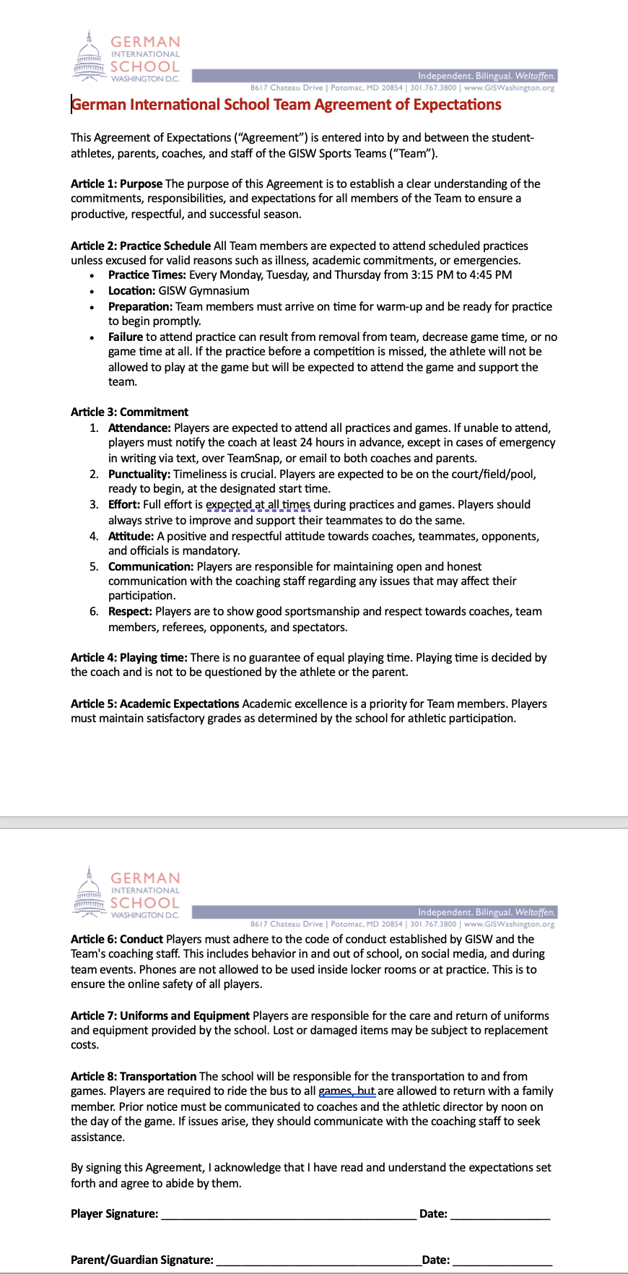
Schüler, Eltern und Trainer unterzeichnen eine
Erwartungsvereinbarung. Die Nichteinhaltung der Vereinbarung kann zum Ausschluss aus der Mannschaft führen.
Students, parents, and coaches will sign an agreement of expectation.
Failure to comply with the agreement might result from removal of the team.
Athlete Contract

Slide 11
Von den Schülern wird erwartet, dass sie den Verhaltenskodex der Schule befolgen. Sie repräsentieren die Schule und müssen guten Sportsgeist zeigen. Von den Schülern wird erwartet, dass sie an allen angebotenen Trainings teilnehmen; sollte es zu Konflikten kommen, muss dies dem Trainer rechtzeitig mitgeteilt werden. Von den Schülern wird erwartet, dass sie bei Spielen anwesend sind, auch wenn sie nicht spielen. Verpflichte dich zu dem Sport, den du gewählt hast, und halte daran fest bis zum Ende der Saison
Students are expected to follow the schools code of conduct. They are representing the school and need to show good sportsmanship.
Students are expected to attend all practices offered to them, should a conflict comes up this must be communicated with the coach on time. Students are expected to be at games even if they are not playing. Commit to the sport you chose and stick to it till the end of the saison.
Expectations - Students

Slide 12
* Wir erwarten, dass Eltern, Erziehungsberechtigte oder Vertreter der Familie zu den Spielen kommen, um die Mannschaft und ihre Schüler:in zu unterstützen./ We expect that parents, guardians or family representatives come to the games to support the team and their student-athlete
Expectations - Parents
Helfen mit | Help with:
Fußball: Anzeigetafel, Snacks, Anfeuern, Notfall Unterstützung | Soccer: Scoreboard, Snacks, Cheering, Emergency Support
Volleyball: Linienrichter, Anzeigetafel, Snack, Anfeuern, Notfall Unterstützung | Volleyball: Line Judge, Scoreboard, Snacks, Cheering, Emergency Support
Basketball: Anzeigetafel, Buchführung, Snacks, Anfeuern, Notfall Unterstützung | Basketball: Scoreboard, Score-Book keeping, Snacks, Cheering, Emergency Support
Leichtathletik: Zeit stoppen, Snacks, Anfeuern, Notfall Unterstützung | Track: Timing, Snacks, Cheering, Emergency Support
Tennis: Snacks, Anfeuern, Notfall Unterstützung | Tennis: Snacks, Cheering, Emergency Support

Slide 13
Trainer/ Coaches
Sport | Trainer/ Coach | Trainer/ Coach
Fußball/ Soccer | Mohammad Rad | Hossein Sharif
Volleyball | Burcu Yildiz Yenigün | David Daza, Monika Mevissen
Cross Country Track | Jim Finizio
Basketball | Justin Trell | Lucas Rovani
Tennis | Lucas Rovani
Swimming | Burcu Yildiz Yenigün

